Slide 1
Все профессии важны
Составил: Цацина Ю.А.

Slide 2
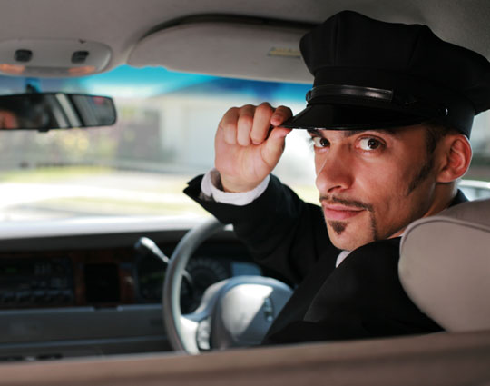
Отгадайте загадки
Правила движения
Знает без сомнения.
Вмиг заводит он мотор,
На машине мчит... (шофер)

Slide 3
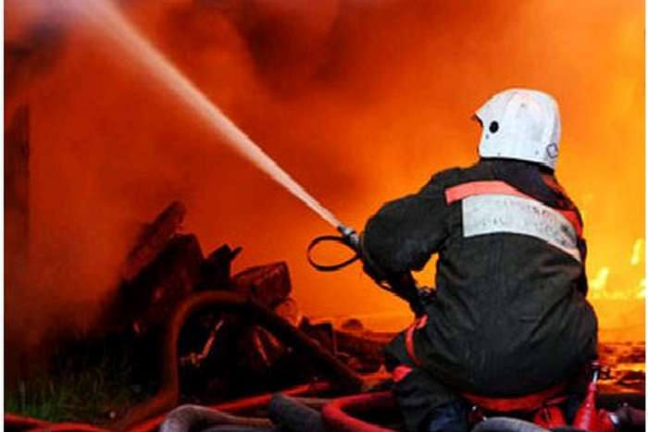
Темной ночью, ясным днем
Он сражается с огнем.
В каске, будто воин славный,
На пожар спешит... (пожарный)

Slide 4
Кирпичи кладет он в ряд,
Строит садик для ребят
Не шахтер и не водитель,
Дом нам выстроит... (строитель)

Slide 5
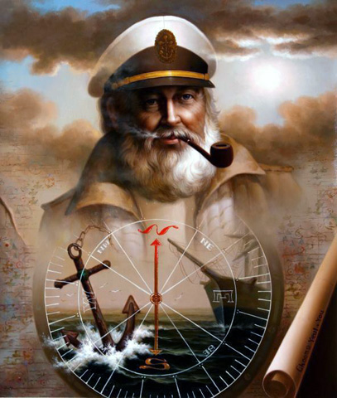
Он от всех родных вдали
Водит в море корабли.
Повидал немало стран
Наш отважный... (капитан)

Slide 6
Кто учит детишек читать и писать, Природу любить, стариков уважать? (учитель)

Slide 7
Кто у постели больного сидит? И как лечиться он всем говорит. Кто болен — он капли предложит принять, Тому, кто здоров, разрешит погулять. (доктор)

Slide 8
У этой волшебницы, Этой художницы, Не кисти и краски, А гребень и ножницы. Она обладает Таинственной силой: К кому прикоснётся, Тот станет красивый. (парикмахер)

Slide 9
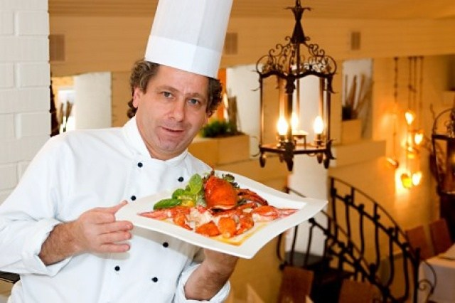
Скажите, кто так вкусно Готовит щи капустные, Пахучие котлеты, Салаты, винегреты, Все завтраки, обеды?
(Повар)

Slide 10
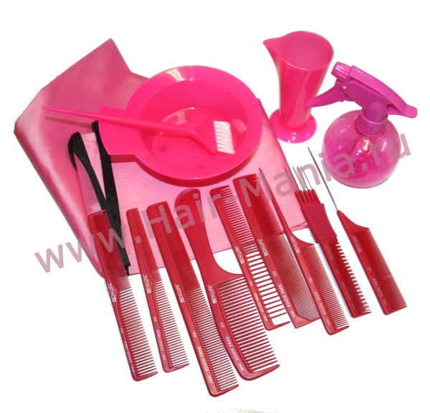
Раздать нужные предметы

Slide 11
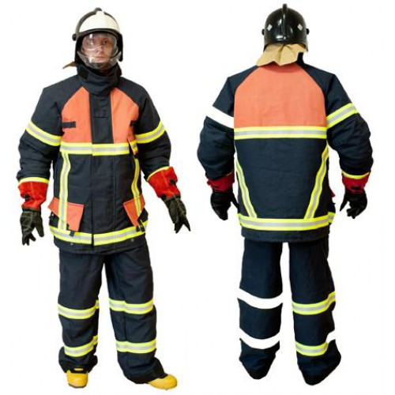
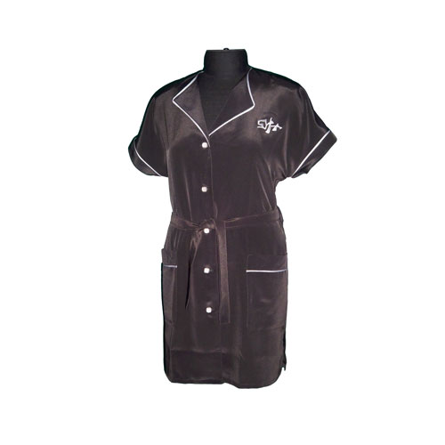
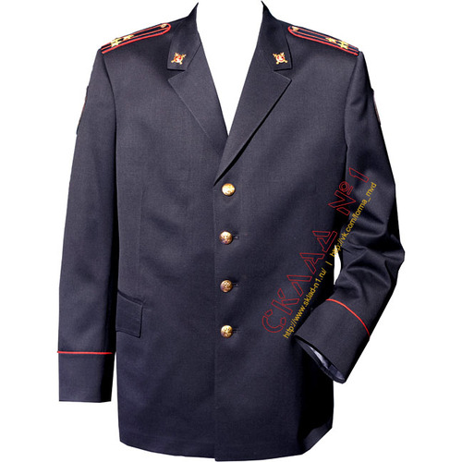
Какую одежду носят?

Slide 12
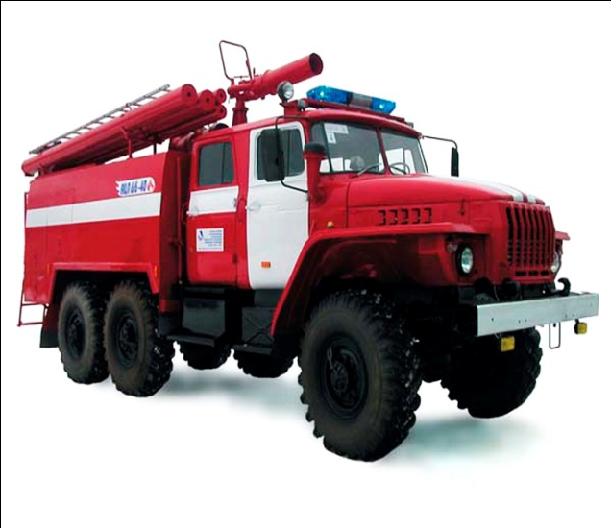
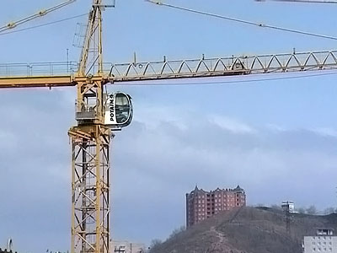
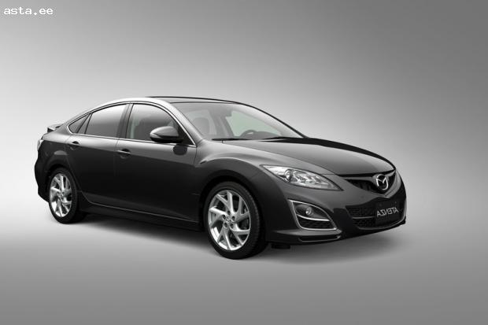
Какая машина подходит?

